Slide 1
Тема 6. Спонтанное испускание в фотонных кристаллах
Влияние фотонной запрещенной зоны на спонтанное испускание лантаноидов в фотонных кристаллах. Сужение полосы люминесценции, усиление люминесценции, замедление времени жизни в фотонных кристаллах.

Slide 2
Один из основных выводов квантовой электродинамики
В оптически неоднородных средах имеет место модификация плотности фотонных состояний, что приводит к изменению спонтанного испускания

Slide 3
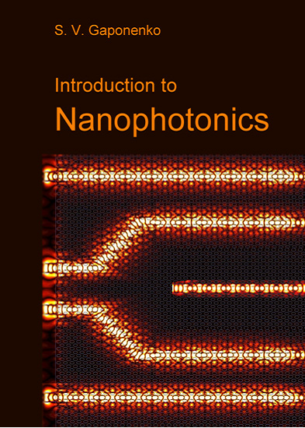
Эффект Парселла

Slide 4
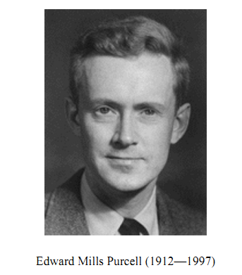
Эффект Парселла
В резонаторе с добротность Q скорость спонтанного испускания увеличивается в Q раз

Slide 5

Эффект Парселла
В резонаторе с добротность Q скорость спонтанного испускания увеличивается в Q раз

Slide 6

Скорость спонтанного испускания в резонаторе
В условиях резонанса, т.е. если частота спонтанного испускания реализуется на частоте резонатора, скорость спонтанного испускания увеличивается в Q раз.
ωс – частота резонатора, cavity – резонатор
ωa – частота спонтанного перехода

Slide 7
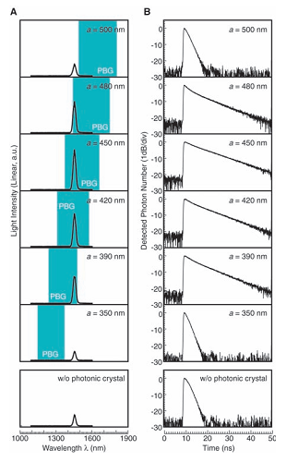
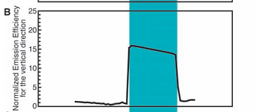
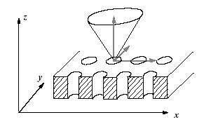
Когда длина волны излучения λ попадает в фотонную запрещенную зону в направлении вдоль плоскости образца (синяя область), скорость спонтанного испускания Rspon уменьшается в пять раз по сравнению с ситуацией, когда фотонной запрещенной зоны нет.

Slide 8
В неоднородных средах скорость спонтанного испускания может как увеличиваться, так и уменьшаться.
Эффект Парселла – при помещении квантовой системы в резонатор, настроенный на частоту перехода, скорость спонтанного испускания увеличивается пропорционально добротности резонатора.

Slide 9
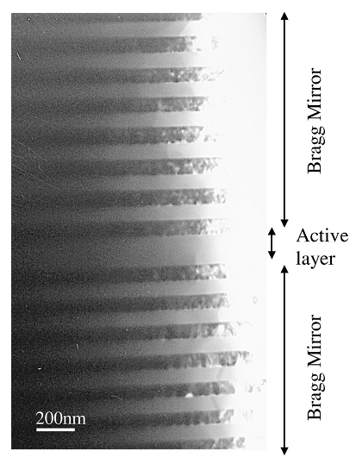
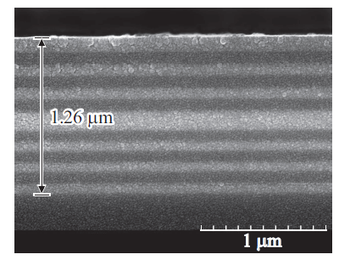
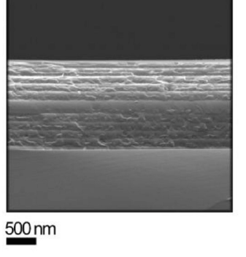
Enhanced luminescence of lanthanides in selected cavity structures
SiO2:Eu/TiO2 sol-gel (France, 2000)
Porous silicon:Er
electrochemistry
(USA, UK, 2000)
SiO2/BaTiO3:Eu sol-gel (Belarus, 2019)
SiO2-Al2O3:Er / TiO2
sol-gel (Portugal, 2020)
SiO2:Er/Si vacuum deposition, ion implantation
USA, 1992,1993

Slide 10
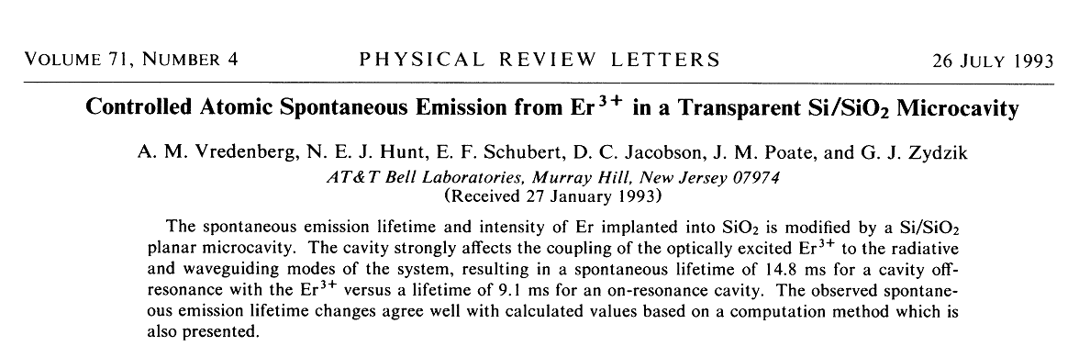
Эрбий в планарном микрорезонаторе Si/SiO2

Slide 11
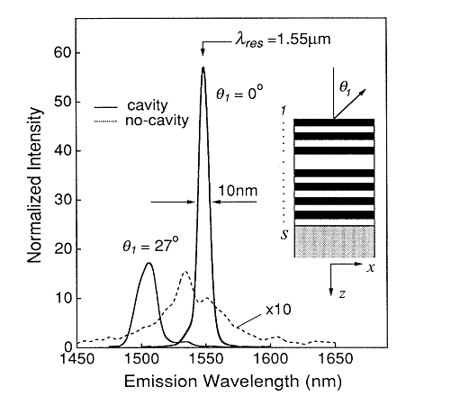
Пунктир – “натуральный” спектр люминесценции эрбия в области микрорезонатора БЕЗ верхнего брегговского зеркала, увеличенный для наглядности в 10 раз.
С брегговским зеркалом – слабая полоса, измеренная под углом 27 градусов;
С брегговским зеркалом – наиболее интенсивная полоса, измеренная под углом ноль градусов (перпендикулярно плоскости резонатора.

Slide 12

Методика приготовления образца:
Пленки Si и SiO2 наносились методом электронно-лучевого испарения.
Микрорезонатор представлял собой имплантированную эрбием пленку SiO2 (полуволновой слой толщиной 540 нм для длины волны 1535 нм – проверить самостоятельно).
Ниже лежат 4 пары полуволновых слоев, каждая пара состоит из одного полуволнового слоя Si толщиной 115 нм и одного полуволнового слоя SiO2 толщиной 270 нм.

Slide 13
После нанесения полуволнового слоя проводилась ионная имплантация.
Режим имплантации выбирался таким образом, чтобы концентрация эрбия не превышала 0.2 ат. %, что позволяет избежать концентрационное тушение люминесценции.
После ионной имплантации и отжига (900 градусов, 30 мин в вакууме) наносилось верхнее брегговское зеркало.

Slide 14
Люминесценция возбуждалась титан-сапфировым лазером с длиной волны 980 нм под углом 30 градусов к нормали (оси резонатора)

Slide 15
В максимуме полосы люминесценции интенсивность в случае возбуждения в структуре зеркало/микрорезонатор SiO2/зеркало больше в 60 раз по сравнению с образцом без верхнего зеркала (пунктир), что обусловлено подавлением нерезонансных мод в микрорезонаторе.

Slide 16
Отметим, что ширина полосы ФЛ снижается до 10 нм.

Slide 17
Эрбий в планарном микрорезонаторе Si/SiO2
Время жизни 14,8 мс вне резонатора и 9,1 мс в резонаторе (время жизни уменьшилось, скорость спонтанного испускания увеличилась.)

Slide 18
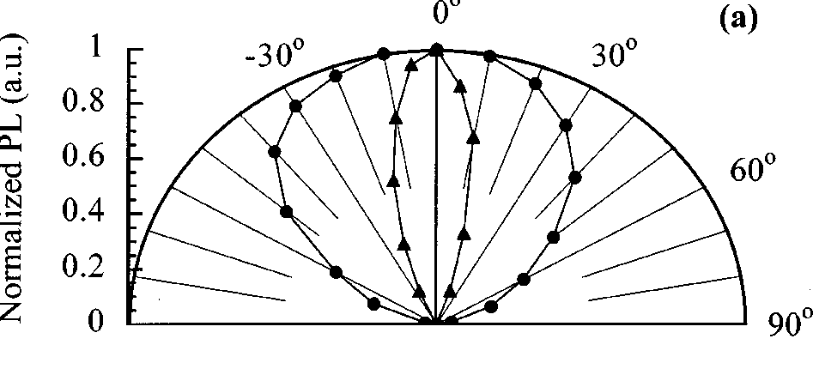
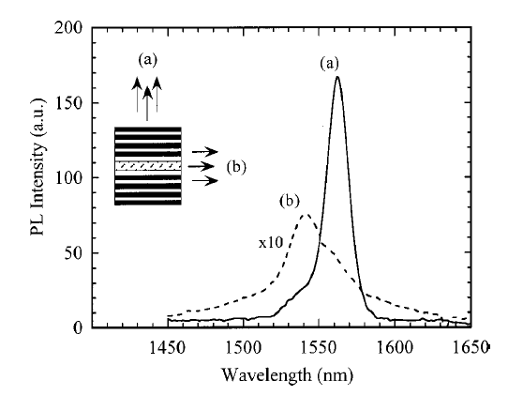
Enhanced by 38 times

Slide 19
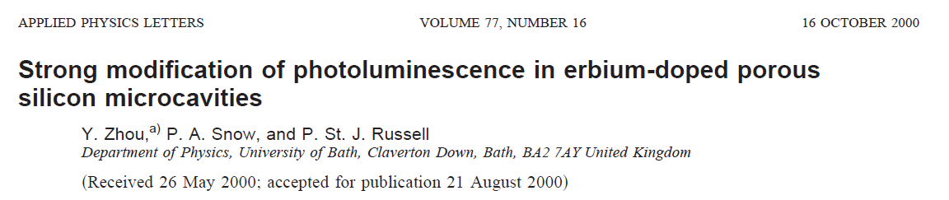
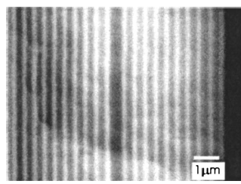
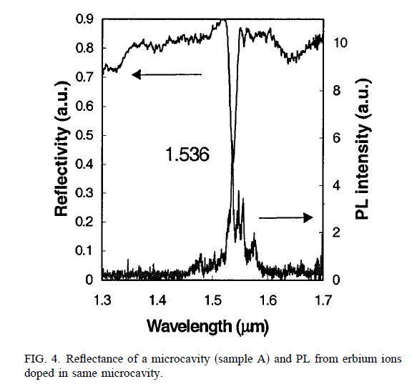
FWHM = 6 nm

Slide 20
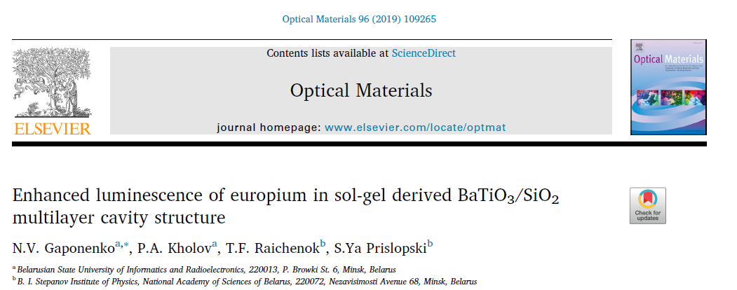

Slide 21
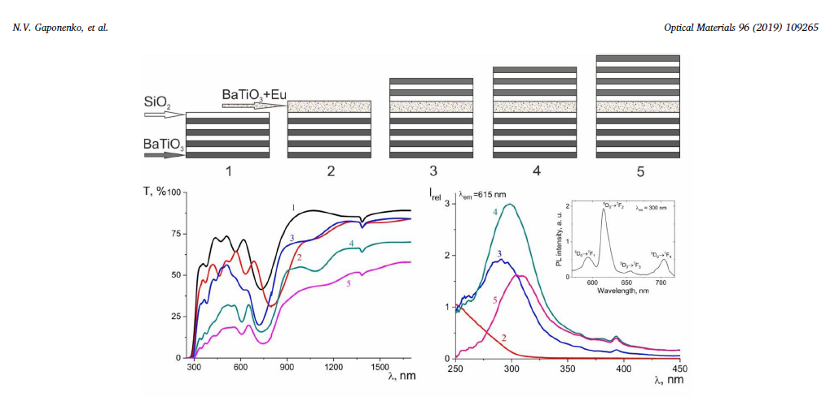
Transmission and PL excitation spectra of Eu in BaTiO₃ with Bragg reflectors comprising BaTiO₃ and SiO₂ alternating layers. The red shift of the PL excitation spectra with an increasing number of outer SiO₂ / BaTiO₃ pairs is observed.
N.V. Gaponenko, P.A.Kholov, T.F. Raichenok, S.Ya. Prislopski // Optical Materials 96 (2019) 109265.

Slide 22
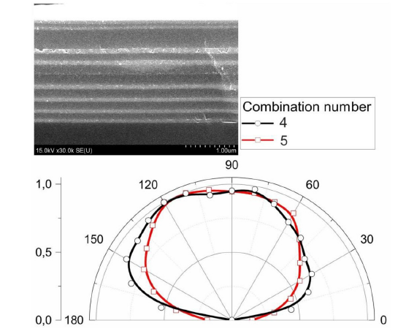
Luminescence indicatrices for Eu out of BaTiO₃
cavity with different number of outer SiO₂/BaTiO₃
pairs. Excitation wavelength 337 nm.
N.V. Gaponenko, P.A.Kholov, T.F. Raichenok, S.Ya. Prislopski // Optical Materials 96 (2019) 109265.

Slide 23
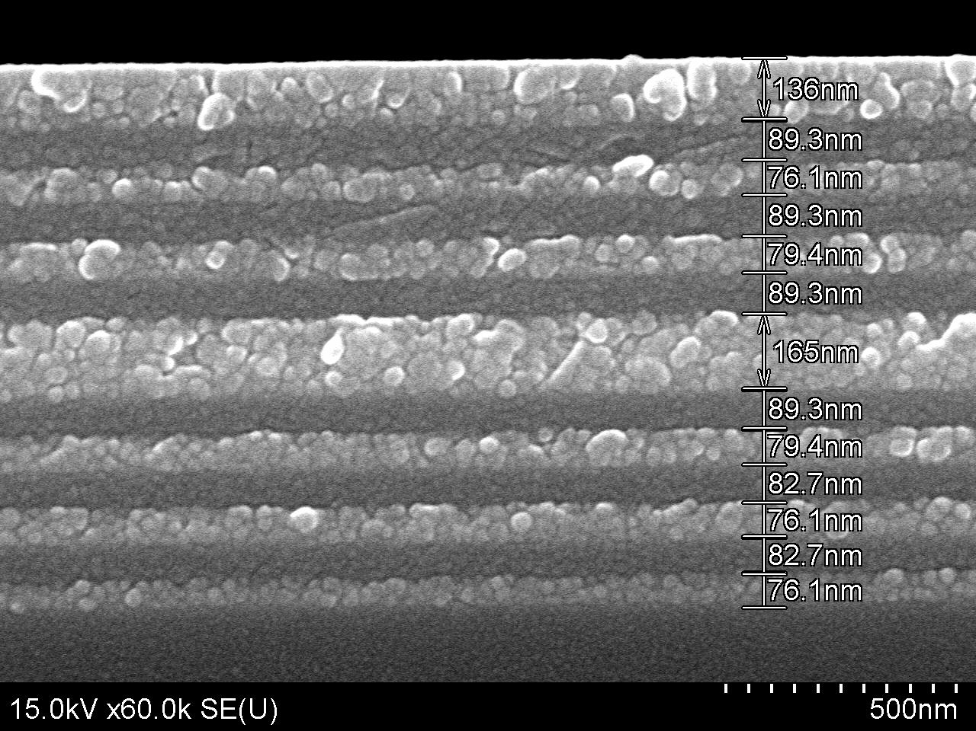
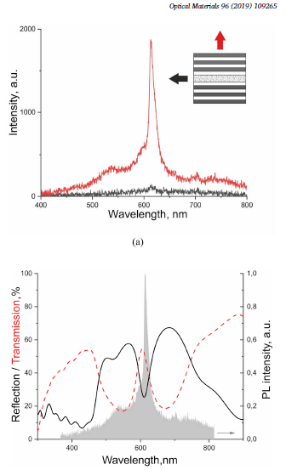
Eu in BaTiO₃ cavity
N.V. Gaponenko, P.A.Kholov, T.F. Raichenok, S.Ya. Prislopski // Optical Materials 96 (2019) 109265.

Slide 24
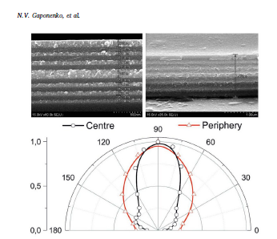
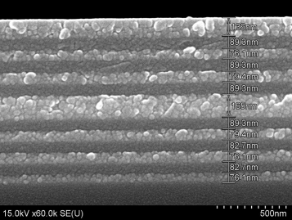
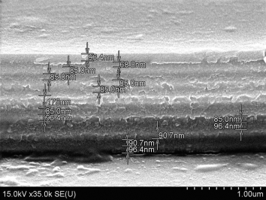
Comparison of luminescence indicatrices for Eu out of BaTiO₃ cavity with different number of outer SiO₂/BaTiO₃ pairs and Eu in BaTiO₃ cavity.
Excitation wavelength 337 nm.

Slide 25
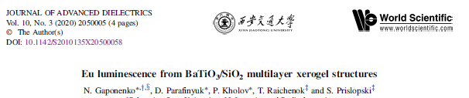
Blue shift of the cavity mode with increase of the annealing temperature
Transmission spectra of Eu in BaTiO₃ cavity with Bragg reflectors comprising SiO₂ and BaTiO₃ alternating layers

Slide 26
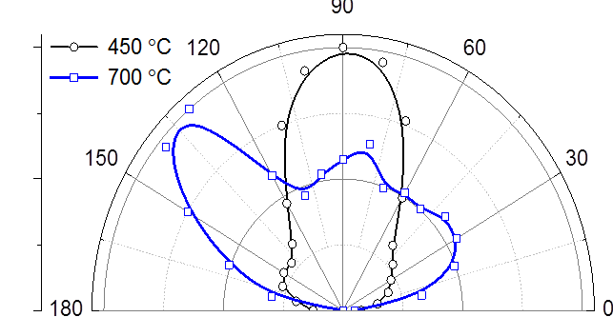
Luminescence indicatrices and transmission spectra of Eu in BaTiO₃ cavity with Bragg reflectors comprising SiO₂ and BaTiO₃ alternating layers

